Slide 1
EMÉSZTőRENDSZER (APPARATUS DIGESTORIUS)
Heinzlmann Andrea
Állatorvostudományi Egyetem, Anatómiai és Szövettani Tanszék
Humán Anatómia Kurzus
2018

Slide 2
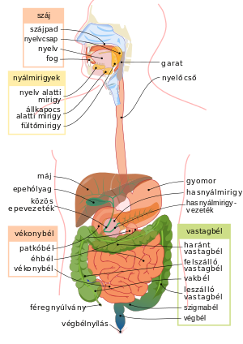
EMÉSZTŐRENDSZER RÉSZEI
SZÁJÜREG (CAVUM ORIS)
NYELŐCSŐ (ÖSOPHAGUS)
GYOMOR (VENTER)
VÉKONYBÉL (INTESTINUM TENUE)
VASTAGBÉL (INTESTINUM CRASSUM)
VÉGBÉL (RECTUS)
ANUS
MÁJ (HEPAR)
HASNYÁLMIRIGY (PANCREAS)

Slide 3
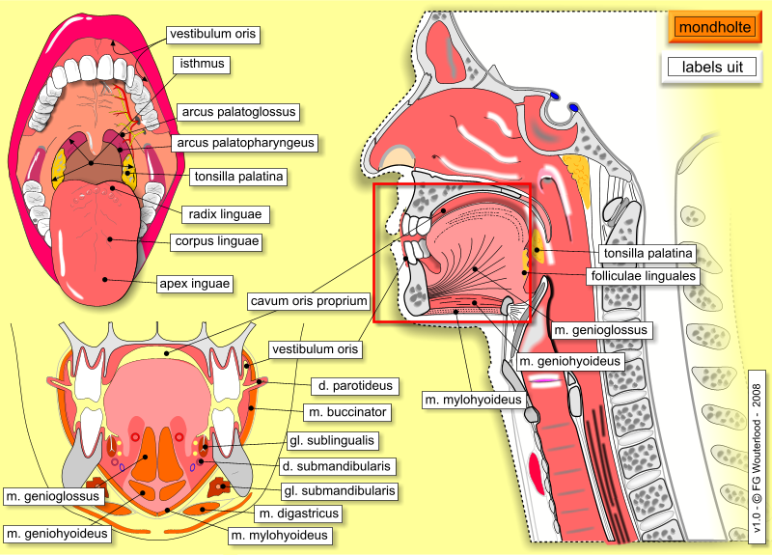
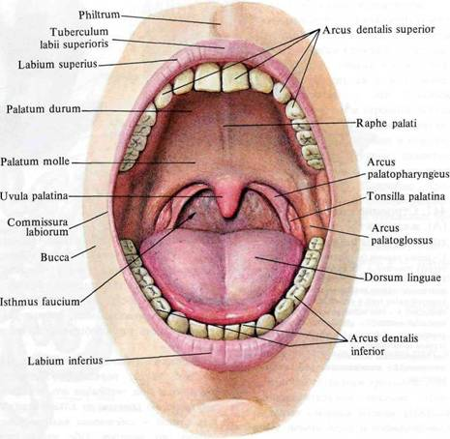
SZÁJÜREG (CAVITAS ORIS)
tápcsatorna felvevő része
táplálék emésztésre való előkészítése - feldarabolása és nyállal való összekeverése
emésztés is elkezdődik a nyálban található enzimek által - szénhidrát komponenseit a nyálban található amiláz megkezdi lebontani
táplálék lenyelése
kommunikációban betöltött szerep

Slide 4
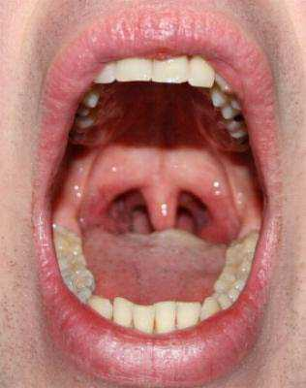
SZÁJÜREG (CAVITAS ORIS)
A szájüreg a szájnyílástól (rima oris) amelynek határai a felső és alsó ajkak (labium superius és inferius) a torokszorosig (isthmus faucium) tart ahol benyílik a garat középső (pars oralis) szakaszába
HATÁRAI:
oldalról a pofák (bucca)
alul a szájfenék
felül a kemény és a lágy szájpad (palatum durum et molle)

Slide 5
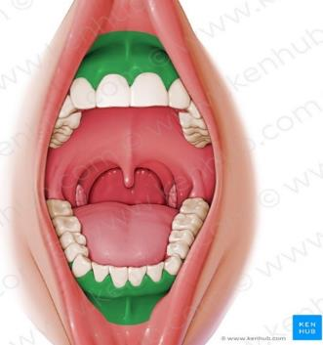
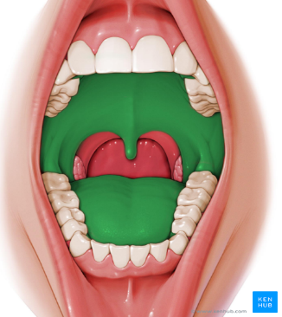
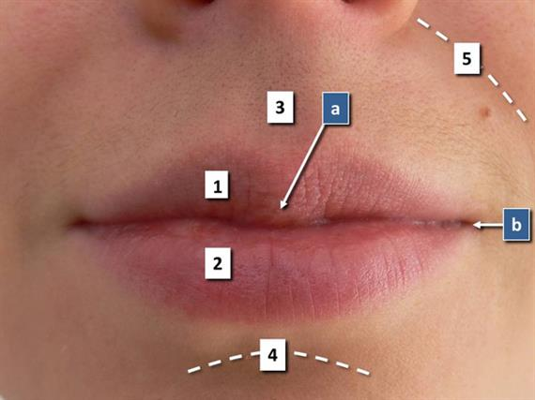
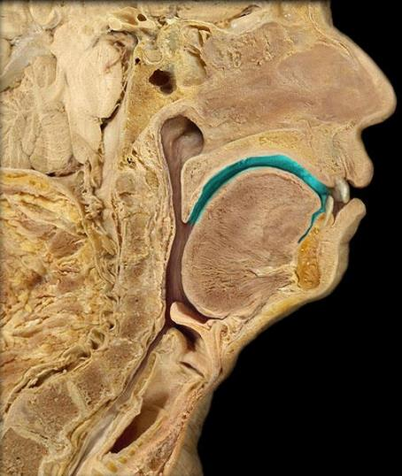
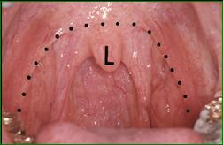
SZÁJÜREG (CAVUM ORIS)
részei:
RIMA ORIS (SZÁJNYILÁS)
VESTIBULUM ORIS (SZÁJTORNÁC)
CAVUM ORIS PROPRIA (DEFINITIV SZÁJÜREG)
ISTHMUS FAUCIUM (TOROKSZOROS)
vestibulum oris
cavum oris proria
orophyarynx
ISTHMUS FAUCIUM
L: Uvula
1: labium superius, 2: labium inferius, 3: philtrum, 4: sulcus mentolabialis,
5: sulcus nasolabialis, a: tuberculum labii superioris, b: angulus oris
cavum oris propria

Slide 6
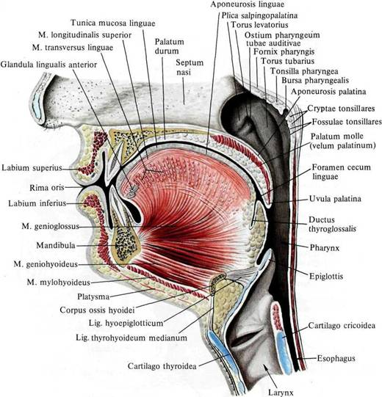
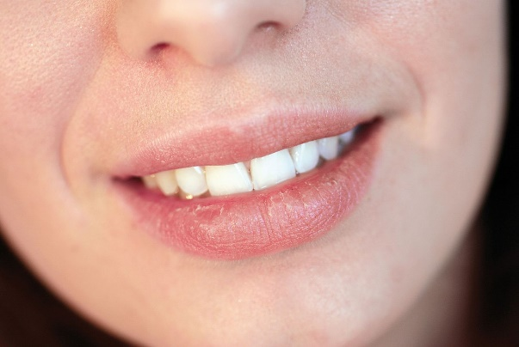
SZÁJÜREG (CAVITAS ORIS)
RIMA ORIS (SZÁJNYILÁS):
labium superior et inferior közötti rés
vestibulum orisba vezet

Slide 7
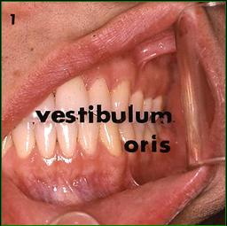
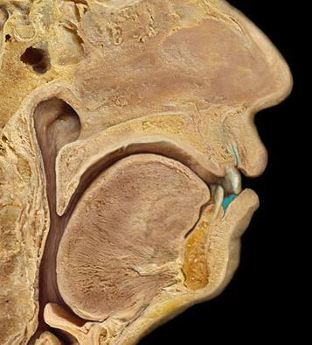
VESTIBULUM ORIS (SZÁJTORNÁC)
fogak és az ajkak között
Vestibulum
oris

Slide 8
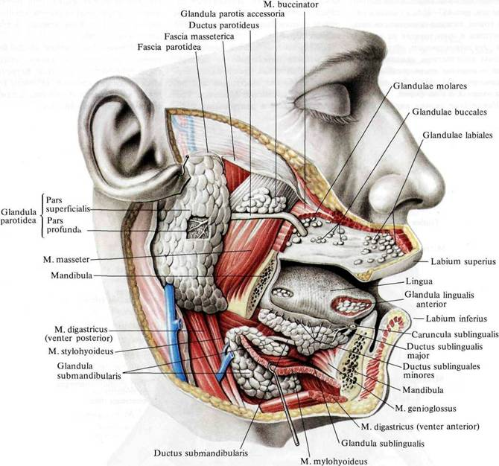
VESTIBULUM ORIS
Ide nyílnak:
ajak és a pofa mirigyei
ductus parotideus
ductus submandibularis
ductus sublingualis

Slide 9
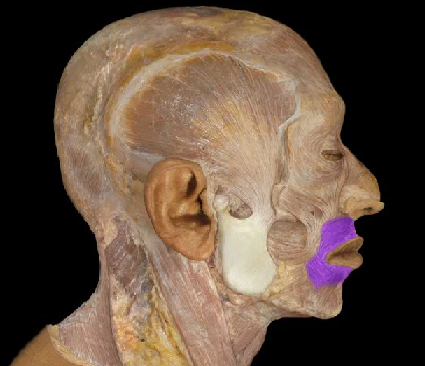
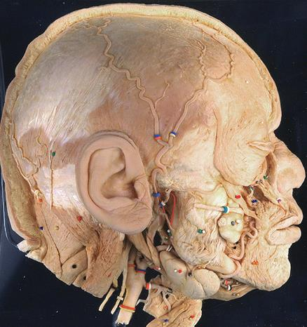
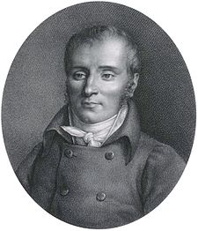
POFA (ORCA, BUCCA)
M. buccinator
CORPUS ADIPOSUS BUCCAE :
BISCHAT - FÉLE ZSIRCSOMÓ
biztosítja a pofa merevségét
jó szívóhatás elérését a csecsemő számára szopás közben
rágás közben a táplálékot visszatereli a fogak közé
M. buccinator
Bischatscher Fettpfort
Marie François Xavier Bichat

Slide 10
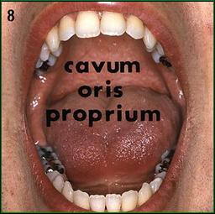
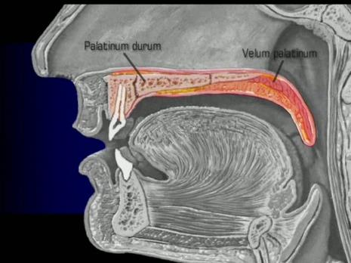
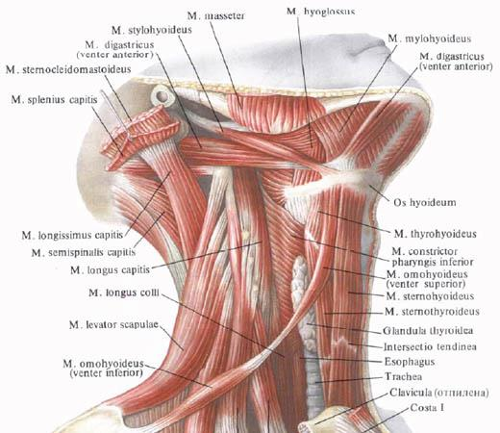
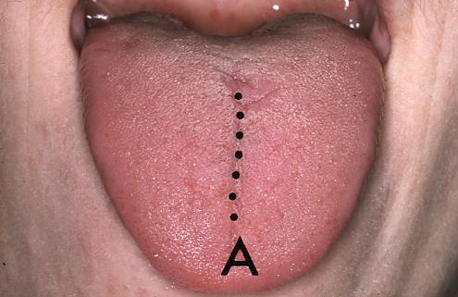
DEFINITIV SZÁJÜREG (CAVITAS ORIS PROPRIA)
oldalt , elöl – fogak
tető –palatum durum et molle
hátul – nyelv
alul diaphragma oris – nyelvcsont feletti izmok
hátul – isthmus faucium
ISTHMUS FAUCIUM
L: Uvula
NYELV

Slide 11
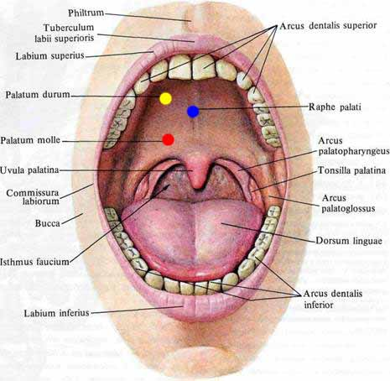
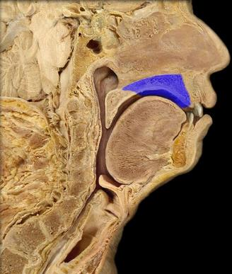
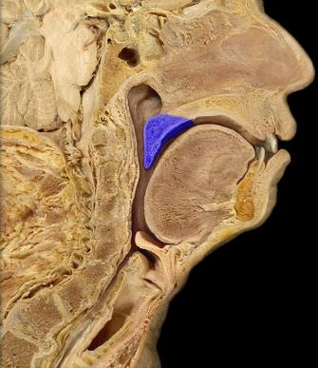
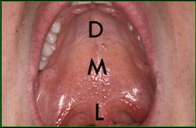
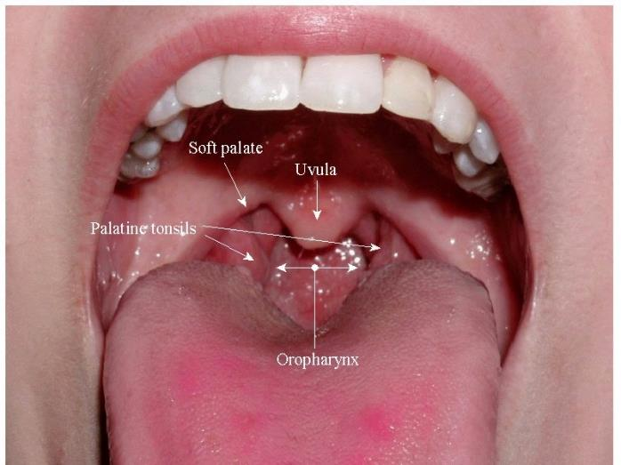
SZÁJPAD
részei:
Palatum durum (kemény szájpad)
Palatum molle (lágyszájpad)
Palatum durum
Palatum molle
D: PALATUM DURUM
M: PALATUM MOLLE
L: UVULA

Slide 12
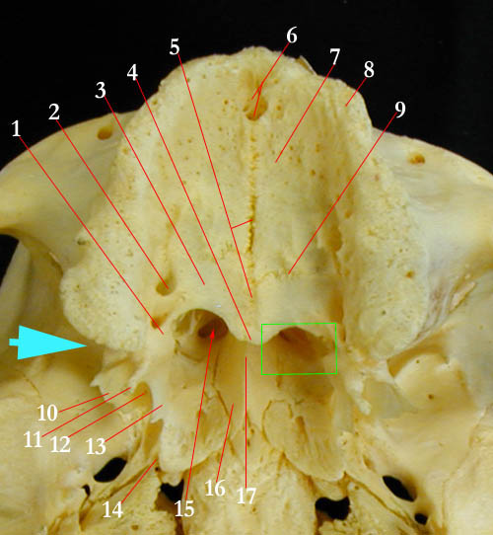
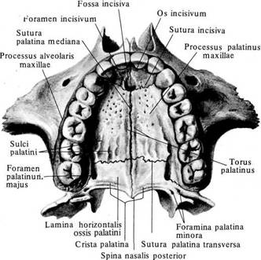
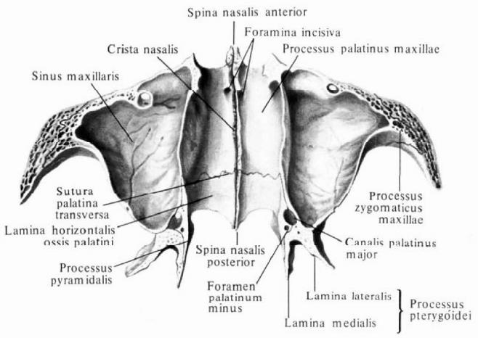
PALATUM DURUM OSSEUM
elülső 2/3
Processus palatinus maxillae
Lamina horizontalis ossis palatini
Sutura palatina mediana
Sutura palatina transversa
Foramen incisivum
Foramen palatinum majus
Foramen palatinum minus
Spina nasalis posterior
1.Processus pyramidalis ossis palatini 2.Foramen palatinm maius 3.Lamina horizontalis ossis palatini 4.Spina nasalis posterior 5.Sutura palatina mediana 6.Fossa & Foramen incisivum 7.Processus palatinus maxillae 8.Processus alveolaris maxillae 9.Sutura palatina transversa 10.Lamina lateralis processus pterygoidei
11.Hamulus pterygoideus 12.Fossa pterygoidea 13.Lamina medialis processus pterygoidei 14.Fossa scaphoidea 15.Choana 16.Ala vomeris 17.Vomer

Slide 13
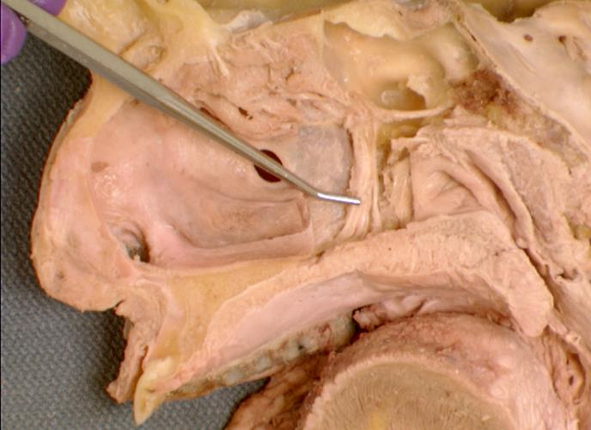
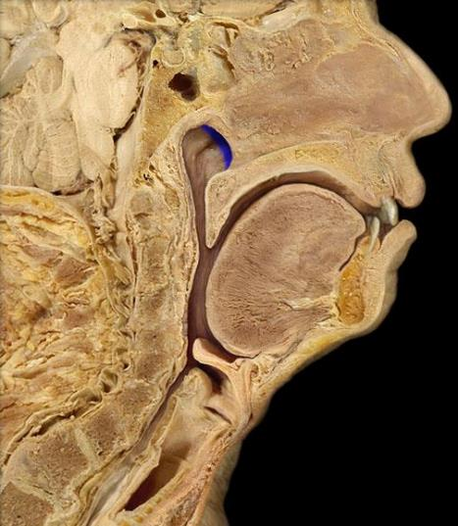
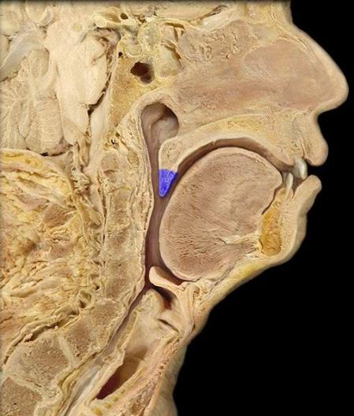
PALATUM MOLLE
hátsó 1/3
mozgékony
I. VELUM PALATINUM
II. UVULA (NYELVCSAP)
Velum
palatinum
Palatum
durum
Uvula
Zunge
Velum
palatinum
Uvula
Uvula

Slide 14
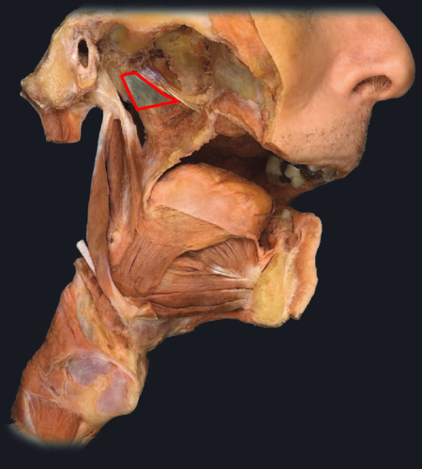
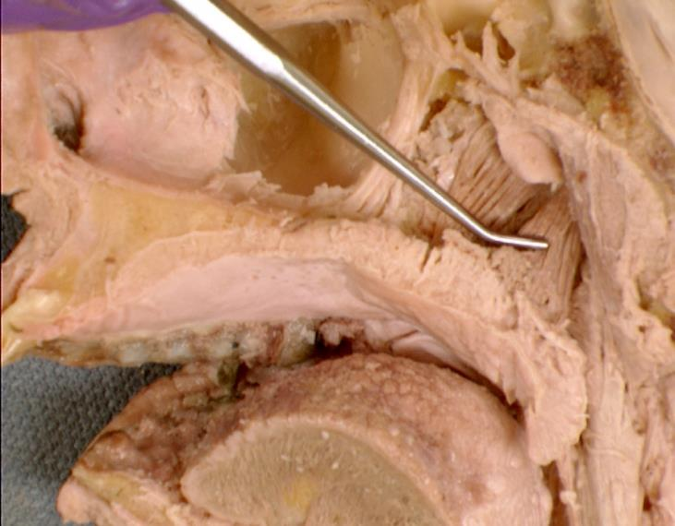
PALATUM MOLLE
1. M. levator veli palatini
emeli a lágyszájpadot
nyitja az ostium tubae auditivaet
2. M. tensor palatini:
feszíti a lágyszájpadot
nyitja a tuba auditivat
M. levator veli palatini
MM. levator veli palatini
M. tensor veli palatini
M. tensor palatini

Slide 15
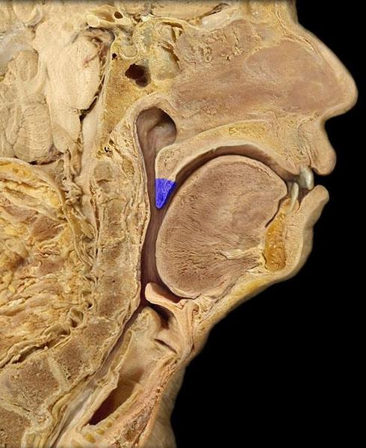
PALATUM MOLLE
5. M. uvulae:
páratlan
isthmus faucium lezárása

Slide 16
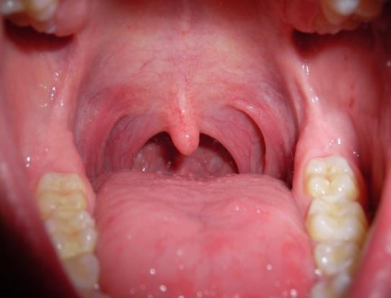
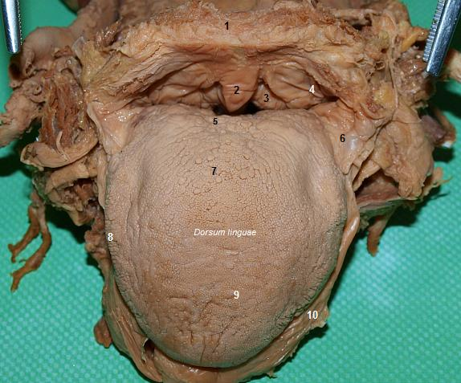
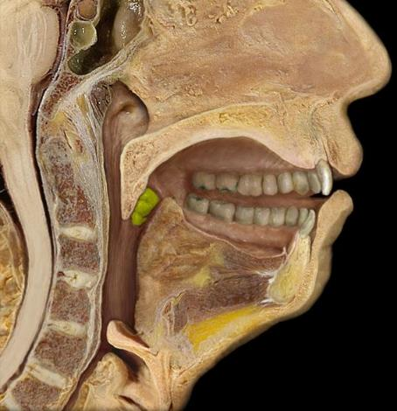
TONSILLA PALATINA (SZÁJPADMANDULA)
fossa tonsillarisban
FOSSA TONSILLARIS:
ventralisan arcus palatoglossus
dorsalisan arcus palatopharyngeus között
Arcus
palatoglossus
Palatum durum
Uvula
Arcus
palatopharyngeus
NYELV
1 - Palatum molle,
2 - Uvula palatina,
3 - Arcus palatopharyngeus,
4 - Sinus tonsilaris,
5 - Papillae vallatae,
6 - Arcus palatoglossus,
7 - Papillae fungiformes,
8 - Papillae foliatae,
9 - Papillae filiformes,
10 - Plica sublingualis
Tonsilla
palatina

Slide 17
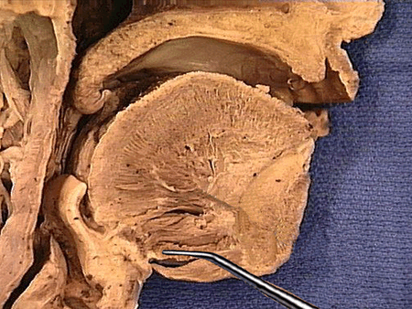
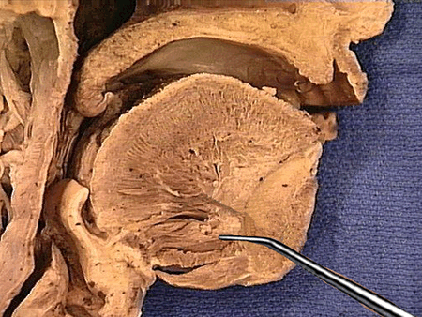
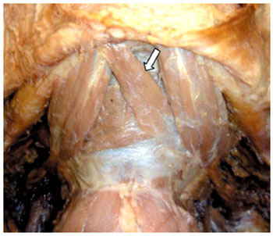
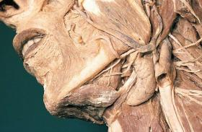
SZÁJFENÉK (DIAPHRAGMA ORIS)
izmos
M. digastricus venter anterior
M. mylohyoideus
M. geniohyoideus
M. mylohyoideus
M. geniohyoideus
M. digastricus venter anterior
M. mylohyoideus
M. digastricus venter anterior

Slide 18
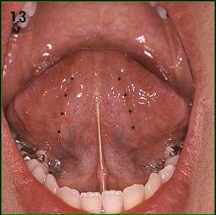
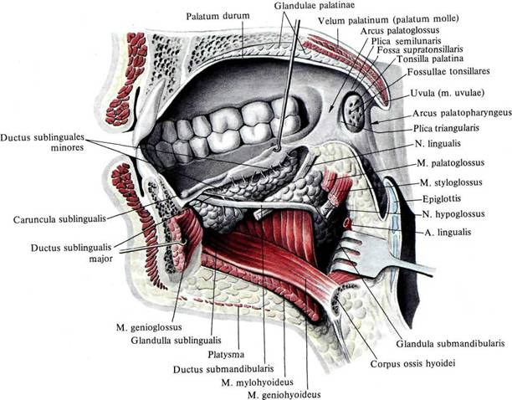
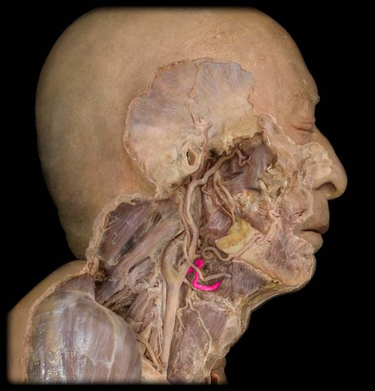
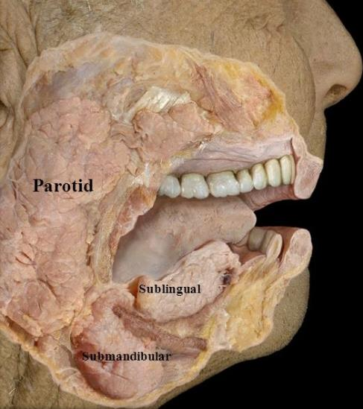
SZÁJFENÉK (DIAPHRAGMA ORIS)
REGIO SUBLINGUALIS:
Glandula sublingulais
Arteria lingualis (Arteria carotis externa)
Nervus lingualis (N. V∕3.)
Nervus hypoglossus (N. XII.)
Regio sublingualis
A. lingualis

Slide 19
NYÁLMIRIGYEK
GLANDULA SUBMANDIBULARIS
GLANDULA PAROTIDEA (PAROTIS)
GLANDULA SUBLINGUALIS
KIS NYÁLMIRIGYEK:
Gll. labiales
Gll. buccales et molares
Gll. palatinae
Gll. linguales

Slide 20
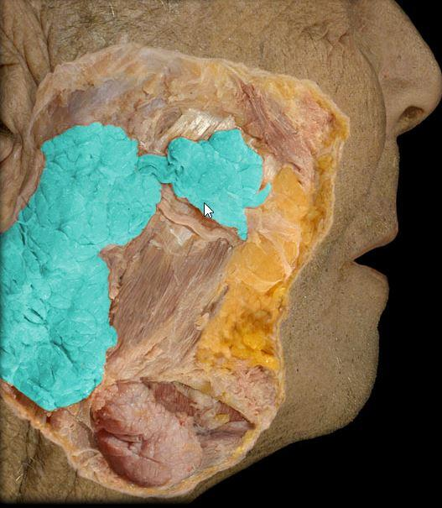
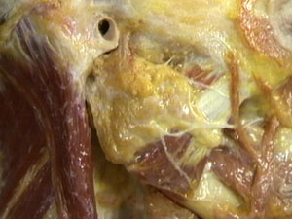
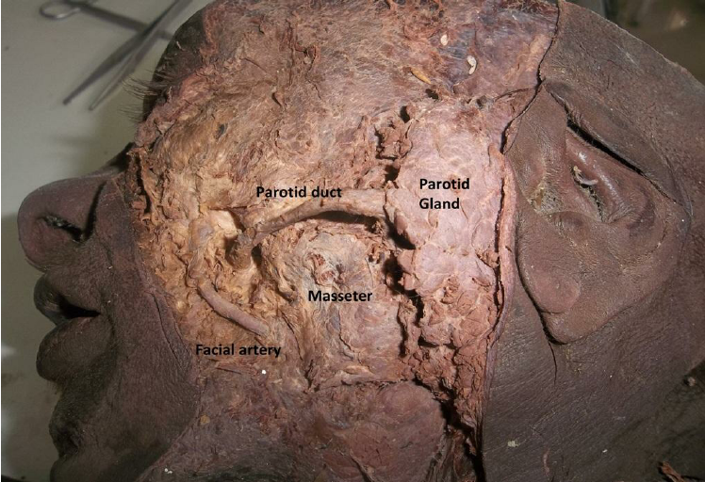
NYÁLMIRIGYEK
I. PAROTIS:
Parotis

Slide 21
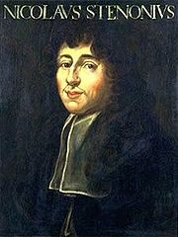
DUCTUS PAROTIDEUS (STENON)
m. masseteren halad
corpus adiposus buccaen keresztül
m. buccinatort fúrja át
nyilik - papilla parotideán át a 2. moláris fog felett a vestibulum orisba
Ductus parotideus
Nicolas Steno
Ductus parotideus

Slide 22
NYÁLMIRIGYEK
II. GLANDULA SUBMANDIBULARIS:
GLANDULA SUBMANDIBULARIS

Slide 23
NYÁLMIRIGYEK
III. GLANDULA SUBLINGUALIS:
Lingua
Ductus
sublingualis

Slide 24
NYÁLMIRIGYEK
Frenulum linguae
Caruncula sublingualis – ductus sublingualis et submandibularis beömlése
Frenulum linguae
Caruncula
sublingualis
https://www.slideshare.net/KaseyFullante/ss-9399410

Slide 25
ISTHMUS FAUCIUM (TOROKSZOROS)
szájüreg és a garat között
arcus palatoglossus
arcus palatopharyngeus
fossa tonsillaris
tonsilla palatina
velum palatinum
uvula
Arcus
palatoglossus
Palatum durum
Uvula
oropharynx
Arcus
palatopharyngeus
ISTHMUS FAUCIUM
Nyelv
ISTHMUS FAUCIUM
L: Uvula

Slide 26
WALDEYER FÉLE GARATGYŰRŰ
szájüreg-orrüreg-garat
Tonsilla palatina
Tonsilla lingualis
Tonsilla pharyngea
Tonsilla tubaria
Heinrich Wilhelm
Gottfried von Waldeyer-Hartz

Slide 27
GARAT (PHARYNX)
12 – 15 cm fibromuskuláris cső
csontos eredés – tuberculum pharyngeum (Basis cranii externa)
eredés – Membrana pharyngobasilaris
befejeződik a C6os csigolya magasságában - nyelőcsőbe
összeköti a garatot a nyelőcsővel
összeköti az orrüreget a gégével
ÖSSZEKÖTTETÉS:
orrüreg
szájüreg
gége
középfül

Slide 28
GARAT (PHARYNX)
oldalsó és hátsó fala zárt
izmos
elülső fala nyitott:
PARS NASALIS PHARYNGIS (NASOPHARYNX, EPIPHARYNX)
PARS ORALIS PHARYNGIS (OROPHARYNX, MESOPHARYNX)
PARS LARYNGIS PHARYNGIS (LARYNGOPHARYNX, HYPOPHYARYNX)
OROPHARYNX
NASOPHARYNX
LARYNGOPHARINX

Slide 29
GARAT (PHARYNX)
MEMBRANA PHARYNGOBASILARIS
PHARYNX IZMOK
GARATFŰZŐ (Mm. CONSTRICTORES PHARYNGIS)
GARATEMELŐ (Mm. LEVATORES PHARYNGIS)

Slide 30
MEMBRANA PHARYNGOBASILARIS
eredés tuberculum pharyngeum
Fascia (membrana)
pharyngobasilaris

Slide 31
GARATFŰZŐ IZMOK
Musculus constrictor pharyngis superior
Musculus constrictor pharyngis medius
Musculus constrictor pharyngis inferior

Slide 32
PARS NASALIS PHARYNGIS (NASOPHARYNX, EPIPHARYNX)
1 - Sinus frontalis,
2 - Fossa hypophysialis,
3 - Sinus sphenoidalis,
4 - Concha sup.,
5 - Concha med.,
6 - Sinus frontalis,
7 - Meatus nasi med.,
8 - Concha inf.,
9 - Vestibulum nasi,
10 - Meatus nasi inf.,
11 - Palatum durum,
12 - Ostium pharyngeum tubae auditivae,
13 - Torus tubarius,
14 - Clivus,
15 - Uvula palatina,
16 - Lingua,
17 - Mandibula,
18 - Epiglottis,
19 - Rima glottidis,
20 - Cavitas laryngis,
21 - Trachea,
22 - Oesophagus
felső 1/3
choanae – köti össze az orrüreggel
tuba auditiva - középfül
NASOPHARYNX
Ostium
tubae
auditivae

Slide 33
PARS NASALIS PHARYNGIS (NASOPHARYNX, EPIPHARYNX)
FORNIX PHARYNGIS:
Tonsilla pharyngea
Tonsilla
pharyngea

Slide 34
PARS ORALIS PHARYNGIS (OROPHARYNX, MESOPHARYNX)
középső 1/3
szájüreggel áll kapcsolatban
légút és a falat útja kereszteződik itt
nyeléskor a lágyszájpad felfelé mozdul el- falat garat irányába haladhat
ORO-
PHARYNX
Palatum molle
1 - Palatum molle,
2 - Uvula palatina,
3 - Arcus palatopharyngeus,
4 - Sinus tonsilaris,
5 - Papillae vallatae,
6 - Arcus palatoglossus,
7 - Papillae fungiformes,
8 - Papillae foliatae,
9 - Papillae filiformes,
10 - Plica sublingualis
OROPHARYNX

Slide 35
PARS LARYNGIS PHARYNGIS (LARYNGOPHARYNGX, HYPOPHYARYNGX)
alsó 1/3
epiglottis szélénél kezdődik
larynx bemenetével áll kapcsolatban
LARYNGO-
PHARYNX
LARYNGOPHARINX

Slide 36
LARYNGOPHARYNX
ADITUS LARYNGIS:
epiglottis - elöl
plicae aryepiglotticae – oldalt
incisura interarythenoidea – középen
recessus piriformis – táplálék, folyadék vezetése a nyelőcsőbe
Epiglottis
ADITUS
LARYNGIS
Incisura interarythenoidea
laryngopharynx
Aditus laryngis
Plica aryepiglottica
Recessus piriformis

Slide 37
ÖSOPHAGUS (NYELŐCSŐ)
ca. 25 cm izmos falú cső
garatot köti össze a gyomorral
cartilago cricoidea (C6) magasságában kezdődik
cardián át a gyomorba ömlik (Th 10. – 11.)
fogaktól a cardiáig 40cm hosszú

Slide 38
NYELŐCSŐ RÉSZEI
PARS CERVICALIS
PARS THORACICA
PARS ABDOMINALIS
PARS CERVICALIS
PARS THORACICA
PARS ABDOMINALIS

Slide 39
PARS CERVICALIS
kezdődik a cartilago cricoidea (C6. – 7. ) magasságában
LAIMER – féle háromszög:
nyelőcső hátsó része itt izomgyenge
hosszirányú izomrostok hiányoznak
csak körkörös izom van
DIVERTIKULUM KÉPZŐDÉSE
PARS CERVICALIS

Slide 40
PARS THORACICA
mediastinum posteriorban
kb. 16 cm hosszú
trachea mögött
aorta Th7- 8 magasságában – nyelőcsövet jobbra tolja
bal pitvarral való kapcsolat

Slide 41
PARS ABDOMINALIS
hiatus oesophageus Th11-12 magasságában – a nyelőcső átlép a rekeszizmon
1 – 4 cm hosszú
intraperitonealis
PARS ABDOMINALIS

Slide 42
PARS ABDOMINALIS
ÖSOPHAGUSHERNIA

Slide 43
NYELŐCSŐ SZŰKÜLETEI
1. ANGUSTIA CRICOIDEA – cartilago cricoidea
2. ANGUSTIA AORTICA – aortaív
3. ANGUSTIA DIAPHRAGMATICA – hiatus oesophageus

Slide 44
GYOMOR (VENTRICULUS, GASTER)
a nyelőcső és a vékonybél között elhelyezkedő, izmos falú üreges szerv
emésztőcsatorna legtágabb részét képezi
táplálék raktározása
táplálék emésztésben

Slide 45
GYOMOR (VENTRICULUS, GASTER)
hossza teltségtől függően 25 cm
szélessége 10 cm
űrtartalma (fiziológiásan) 4 liter
Alakja: ívelt sajka alakú vagy „J” betű
alakja változó
alkat
kor
testhelyzet
teltségi fok
gyomorfal tónusától

Slide 46
GYOMOR (VENTRICULUS, GASTER)
RÉSZEI:
Pars cardiaca
Fundus ventriculi
Corpus ventriculi
Pars pylorica
Incisura cardiaca ventriculi
Ostium cardiacum
Ostium
pyloricum
Fundus ventriculi
M. sphincter pylori
Canalis
ventricularis
Corpus
gastricum
Pars pylorica
Canalis pyloricus
Incisura angularis

Slide 47
GYOMOR (VENTRICULUS, GASTER)
Pars cardiaca :
1 – 3 cm
Ostium cardiacum (CARDIA, GYOMORSZÁJ):
NYELŐCSŐ beszájadzása

Slide 48
GYOMOR (VENTRICULUS, GASTER)
2. Fundus ventriculi:
a cardiától balra elhelyezkedő kupolaszerű gyomorrész
nyelőcső alsó szakaszával hegyesszöget zár be - His-szög vagy Incisura cardiaca
levegővel telt
Incisura cardiaca
Plica
cardiaca

Slide 49
GYOMOR (VENTRICULUS, GASTER)
4. Corpus ventriculi
PARS PYLORICA-ban folytatódik
CORPUS
PARS PYLORICA

Slide 50
GYOMOR (VENTRICULUS, GASTER)
5. Pars pylorica:
canalis pyloricus - duodenum felé eső rész
antrum pyloricum - corpus ventriculi felé eső rész
pylorusba vezet
PARS PYLORICA
CANALIS PYLOTRICUS

Slide 51
GYOMOR (VENTRICULUS, GASTER)
5. Pars pylorica:
- Ostium pyloricum
pylorusban
duodenummal (Pars superior duodeni) összeköttetés
M. sphincter pylori
Pars
superior
duodeni
Pars pylorica
Ostium pyloricum
Ostium pyloricum

Slide 52
GYOMOR (VENTRICULUS, GASTER)
6. Ostium pyloricum:
Musculus sphincter pylori (Oddi)
M. sphincter pylori
Ostium pyloricum

Slide 53
GYOMOR (VENTRICULUS, GASTER)
7. Paries anterior:
elülső felszin
8. Paries posterior:
hátsó felszin
9. Curvatura major gastricae - nagygörbület
10. Curvatura minor gastricae – kisgörbület
omentum minus
INCISURA ANGULARI
Curvatura minor
Incisura
angularis
Curvatura major
Curvatora minor
Curvatora major

Slide 54
VÉKONYBÉL (INTESTINUM TENUE)
emésztőcsatorna leghosszabb szakasza
gyomor és a vastagbél között helyezkedik
emésztés, tápanyag felszívása
ileum- Peyer – plakk - immunfeladat
részei:
Duodenum
Jejunum
Ileum

Slide 55
VÉKONYBÉL (INTESTINUM TENUE)
DUODENUM:
„C” alakú képlet
25 cm hosszú
a gyomrot az éhbéllel (jejunum) köti össze
pancreas fejével kapcsolat
Duodenum
Caput
pancreatis

Slide 56
VÉKONYBÉL (INTESTINUM TENUE)
DUODENUM:
Pars superior duodeni
Pars
descendens
duodeni
Pars
horisontalis
duodeni

Slide 57
VÉKOYNBÉL (INTESTINUM TENUE)
PARS DESCENDENS DUODENI:
Papilla duodeni major (Vateri)- Ductus choledochus, Ductus pancreaticus major
Papilla duodeni minor – Ductus pancreaticus minor
Ductus
choledochus
Ductus
pancreaticus
major
Vater papilla
Vater papilla
Vater papilla

Slide 58
JEJUNUM
a patkóbél (duodenum) és a csípőbél (ileum) között helyezkedik el
1-2 méter
kacsok hasüreg bal oldalán – horizontálisan futnak
bélfodor (mesenterium) rögzíti a hátulsó hasfalhoz:
hossza 15-18 cm
mozgékonyságot biztosít a hasüregben
Mesenterium
Omentum
minus
Gaster
Gaster
Duodenum
Vesica fellea
Colon
transversum
Colon
desc.
Colon
ascendens
Mesenterium
Intestinum
tenuae
Instestinum tenuae

Slide 59
JEJUNUM
FLEXURA DUODENOJEJUNALIS:
átmenet a pars ascendens duodeni (retroperitonealis) első jejunum kacs (intraperitoenalis) között
hasüreg baloldalán L2 magasságában
Gaster
Spleen
Pancreas
Flexura
duodenojejunalis
Duodenum
Jejunum

Slide 60
ILEUM
vékonybél harmadik szakasza
jejunum és a vastagbél között
hossza: 2-4 m
intraperitonealis
caecumba való átmenet – ostium ileocoecalis
Flexura
duodenojejunalis
Gaster
Jejunum
Valvula ileocaecalis
Ileum

Slide 61
MESENTERIUM
peritoneum viscerale – jejunumot és az ileumot borítja
flexura duodenojejunalis magasságában kezdődik
fossa iliaca dextrában ér véget
eredés - tapadás fix pontok, a köztes szakasz mozgékony
antimesenteriale Kante
mesenteriale Kante
http://www.praxisvita.de
Mesenterium

Slide 62
MESENTERIUM
RADIX MESENTERII:
mesenterium eredése
15-18 cm hosszú
eredés – flexura duodenojejunalis, bal oldalon , L2 magasságában
ferdén balról jobbra az aorta abdominalis, vena cana inferior előtt
véget ér – a fossa iliaca dextrában
a. et v. mesenterica sup. ágai
V. mesenterica sup.
A. mesenterica sup.
http://insignares.20m.com

Slide 63
VASTAGBÉL (INTESTINUM CRASSUM)
fossa iliaca dextrában kezdődik
vékonybelet veszi körbe
S3 magasságában a rektumban folytatódik
Omentum
minus
Gaster
Vesica fellea
Colon
transversum
Colon
desc.
Colon
ascendens
Mesenterium
Ileum
Ostium,
ileocaecale
Intestinum
tenuae
Caecum

Slide 64
VASTAGBÉL (INTESTINUM CRASSUM)
RÉSZEI:
Caecum
Appendix vermiformis
Colon ascendens
Colon descendens
Colon transversus
Colon sigmoideus
Rectum
Canalis analis
Anus
1.
2.
3.
7.
8.
4.
5.
6.

Slide 65
VASTAGBÉL
I. TAENIEN:
Taenia libera
Taenia mesocolica
Taenia omentalis
II. HAUSTRA COLI
III. APPENDICES EPIPLOICAE
Taenia
Appendices epiploicae
Taenia
Appendices epiploicae
Haustra
Taenia

Slide 66
VASTAGBÉL
TAENIEN:
1cm széles
stratum longitudinale (tunica muscularis) megvastagodása

Slide 67
VASTAGBÉL
TAENIEN:
Taenia libera – összes colon részen
Taenia mesocolica – Colon transversum – mesocolon transversum
Taenia omentalis – Colon transversum - omentum majusba nő bele
Taenia libera
Taenia mesocolica
Taenia omentalis

Slide 68
VASTAGBÉL
II. HAUSTRA COLI:
Appendices epiploicae
Haustra
Taenia

Slide 69
VASTAGBÉL
III. APPENDICES EPIPLOICAE:
peritoneum tasakok
zsírtartalmú
taenia libera mentén
rectumon nincs
Appendices epiploice

Slide 70
VASTAGBÉL (INTESTINUM CRASSUM)
OSTIUM ILEOCAECALE
VALVAE ILEOCOECALIS (Bauhin – féle billentyű)
Ileum
Gaspard Bauhin
Ostium,
ileocaecale
Valva
ileocaecale
Caecum

Slide 71
VASTAGBÉL (INSTESTINUM CRASSUM)
letzte
Ileumschleife
CAECUM (VAKBÉL):
első szakasz
valva ileocaecalis alatt
fossa iliaca dextrában
mesocoecum
Appendix
vermiformis
Caecum
Caecum
Appendix
vermiformis

Slide 72
VASTAGBÉL (INSTESTINUM CRASSUM)
APPENDIX VERMIFORMIS (FÉERGNYÚLVÁNY):
mesoappendix
mozgékony
Appendix
vermiformis
Valva
ileocaecale
Caecum
Appendix
vermiformis

Slide 73
VASTAGBÉL (INSTESTINUM CRASSUM)
APPENDIX VERMIFORMIS:
McBURNEY - féle pont:
appendix kimenete a caecumból
elülső hasfalon
köldök és a spina iliaca ant. sup. közötti vonal
kb. 6 cm re a spina iliaca ant. sup.-tól
appendicitis esetén ez a pont nyomásra érzékeny – McBurney JEL
Charles Heber McBurney

Slide 74
VASTAGBÉL (INSTESTINUM CRASSUM)
3. Colon ascendens – bal oldalon - Flexura coli dextra - 4. Colon transversum - Flexura coli sinistra – 5. Colon descendens – 6. Colon sigmoideum –
kismedencében 7. Rectum
3.
5.
7.
8.
Flexura coli dext.
4.
6.
Flexura coli sin.

Slide 75
VASTAGBÉL (INSTESTINUM CRASSUM)
VÉGBÉL:
Ampulla recti
Canalis analis
Anus
Colon
sigmoideum
Rectum
ampulla
Anal canal

Slide 76
MÁJ (HEPAR)
emberi szervezet legnagyobb mirigye
szervezet nagy és komplex anyagcsere szerve
méregtelenítés
epét választ ki - epesavai a zsírok emésztésében játszanak szerepet

Slide 77
MÁJ (HEPAR)
vörösesbarna színű, ami gazdag vérellátásának és természetes okkerbarna alapszínének összetevődéséből származik
1,2 – 1,5 kg

Slide 78
MÁJ (HEPAR)
Peritoneum viscerale (Lig. falciforme hepatis)
Tunica fibrosa – GLISSON – féle TOK
GLISSON TOK
Capsula
fibrosa
perivascularis
HV: V. interlobularis
HA: A. interlobularis
BD: Ductus interlobularis

Slide 79
MÁJ (HEPAR)
ELHELYEZKEDÉS: - hasüreg felső részében (EPIGASTRIUM)
- rekesz alatt
- Hypochondrium dextrum
-jobb borda ív által fedetten
- rekesz mozgását követi

Slide 80
MÁJ (HEPAR)
FELSZINEI:
FACIES DIAPHRAGMATICA
FACIES VISCERALIS

Slide 81
MÁJ (HEPAR)
FACIES DIAPHRAGMATICA:
Peritoneum
AREA NUDA

Slide 82
MÁJ (HEPAR)
LIGAMENTUM CORONARIUM HEPATIS:
rekeszizom abdominális felszínéről
peritoneum viscerale
Ligamentum triangulare dextrum
Ligamentum triangulare sinistrum - APPENDIX FIBROSA HEPATIS

Slide 83
MÁJ (HEPAR)
LIGAMENTUM CORONARIUM HEPATIS:
- Ligamentum falciforme hepatis: májat jobb és bal lebenyre osztja
LOBUS SINISTER
LOBUS DEXTER
Lig. falciforme hepatis
Lig.
falciforme
hepatis
Lobus
dexter
Lobus
sinister
Margo inferior
Lobus sinister
Lobus dexter

Slide 84
MÁJ (HEPAR)
LIGAMENTUM TERES HEPATIS:
V. umbilicalis sin.
Ligamentum falciforme hepatis folytatása
Lig. venosum
Lig. teres
hepatis

Slide 85
MÁJ (HEPAR)
Lobus
caudatus
FACIES VISCERALIS:
LOBUS CAUDATUS
LOBUS QUADTARUS
„H – alakú barázda rendszer”
1. Lobus sin. 2. Lobus caudatus 3. Lobus dextx 4. Lobus quadratus
V. cava inf.
Lig. venosum
Lobus
quadratus
Lig. teres
hepatis
Vesica fellea

Slide 86
MÁJ (HEPAR)
FACIES VISCERALIS:
„H alakú barázda rendszer:
JOBB SZÁR:
felül: FOSSA VENAE CAVAE – Vena cava inferior
alul: FOSSA VESICAE FELLEAE (BILIARES) – Vesica fellea (biliaris, epehólyag)
VESICAE FELLEAE
Hepar
V. cava inf.
V. cava inf.

Slide 87
LEBER (HEPAR)
FACIES VISCERALIS:
„H – alakú barázda rendszer:
2. Bal szár:
felül: FISSURA LIGAMENTI VENOSI – Ligamentum venosum Arantii - ductus venosus Arantii maradványa
alul: FISSURA LIGAMENTI TERETIS – Ligamentum teres hepatis – elzáródott v. umbilicalis
Lig. venosum
Lig. teres
hepatis

Slide 88
MÁJ (HEPAR)
FACIES VISCERALIS:
„H – alakú barázda rendszer:
3. PORTA HEPATIS
balra – Arteria hepatica propria
jobbra – Ductus hepaticus dexter et sinister – Ductus hepaticus communis + Ductus cysticus ꞊ Ductus choledochus
hátul – Vena portae (Vena lienalis + Vena mesenterica superior)
Lig. venosum
V. cava inf.
PORTA
HEPATIS
1. Ligamentum venosum 2. Ligamentum teres hepatis 3. Vena cava inf. 4. Vena portae 5. Porta hepatis
Lig. teres
hepatis
Vesica fellea

Slide 89
MÁJ (HEPAR)
LEBER
FACIES VISCERALIS:
OMENTUM MINUS (Peritoneum viscerale)
kifeszül:
fissura ligamenti teretis
curvatora minor
pars superior duodeni között
RÉSZEI:
Ligamentum hepatoduodenale
Ligamentum hepatogastricum
MAGEN
OMENTUM MINUS

Slide 90
MÁJ (HEPAR)
2. FACIES VISCERALIS:
LIGAMENTUM HEPATODUODENALE
porta hepatis és pars superior duodeni között
TARTALMA:
Bal oldalon - Arteria hepatica propria
Jobb oldalon - Ductus choledochus
hátul - Vena portae
1 – Gaster
2 – Pars superior duodeni,
3 – Pancreas corpus,
4 - V. portae
5 - Truncus coeliacus
6 - A. lienalis
7 - A. gastrica sin.
8 - A. hepatica comm.
9 - Ductus choledochus
10 – Hepar
11 – Vesica fellea

Slide 91
VESICAE FELLEAE (BILIARIS, EPEHÓLYAG)
VESICAE FELLEAE
epe raktározása, sűritése, üritése:
1 – Leber
2 – Gallenblase
3 – Niere
4 - Magen
5 – Capus pancreatis
6 – Duodenum (pars superior)
6 – Duodenum (unten pars horizontalis)
7 - Zwerchfell
1 – Lobus dexter
2 – Lobus sinister
3 – Gallenblase
4 – Ductus choledochus
5 – Magen
6 – Pars superior duodeni
7 – Pars descendens duodeni
8 – Niere
9 – Caput pancreatis
11 – Corpus pancreatis

Slide 92
BURSA OMENTALIS

Slide 93
VESICAE FELLEAE (BILIARIS, EPEHÓLYAG)
8 -12 cm hosszú
4 - 5 cm széles
fossa vesicae felleaeben
caudalisan eléri a flexura coli dextrát
dorsalisan pars superior duodeni közelében

Slide 94
VESICAE FELLEAE (BILIARIS, EPEHÓLYAG)
RÉSZEI:
Fundus vesicae biliaris
Corpus vesicae biliaris
Collum vesicae biliaris - Plica spiralis vagy Heister-féle billentyű

Slide 95
EPEVEZETÉK
Ductus hepaticus communis – Ductus hepaticus dexter et sinister
Ductus cysticus + Ductus hepaticus communis = Ductus choledochus
Ductus choledochus ligamentum hepatoduodenaleban - pars superior duodeni
Ductus hepaticus dext.
Ductus hepaticus sin.
Ductus cysticus
Ductus choledochus
Ductus hepaticus comm.

Slide 96
EPEVEZETÉK
Ductus choledochus:
lig. hepatoduodenaleban
pars descendens duodeni hátsó falába ürül
ductus pancreaticus majorral egyesül (Wirsung)
beömlése - Papilla duodeni major, Vateri - pars descendens duodeniben
Ductus
choledochus
Ductus
pancreaticus
major
Papilla duodeni major
Pars descendens duodeni

Slide 97
PANCREAS (HASNYÁLMIRIGY)
retroperitonealis
Caput pancreatis
Collum pancreatis
Corpus pancreatis
Cauda pancreatis

Slide 98
PANCREAS (HASNYÁLMIRIGY)
Ductus
choledochus
Ductus pancreaticus major

Slide 99
PANCREASFEJ CARCINOMA
Icterus
http://epomedicine.com/clinical-medicine/
clinical-examination-icterus/
http://www.hpblondon.com/pancreatic-cancer/
Hasnyálmirigy-adenokarcinóma szövettani képe
A hasnyálmirigy fejéből származó hám eredetű rosszindulatú daganat (adenokarcinóma)makroszkópos képe.
Jól kivehető a vékonybélszakasz mellett elhelyezkedő, sárgás, ökölnyi nagyságú kóros szövetszaporulat
http://www.stritch.luc.edu/lumen/MedEd/Radio/curriculum/Surgery/Pancreatic_mass.htm

Slide 100
NAGYCSEPLESZ (OMENTUM MAJUS)

Slide 101
KÖSZÖNÖM A FIGYELMET!

Slide 102
BIBLIOGRAPHY
Schiebler – Schmidt: Anatomie (5. Auflage), Springer – Lehrbuch
Renate Lüllmann – Rauch: Histologie (3. Auflage), Thieme Verlag
Michael H. Ross – Wojciech Pawlina: Histology A Text and Atlas (6th Edition), Lippincott Wiliams and Wilkins
Benninghoff, Drenckhahn, Anatomie: Makroskopische Anatomie, Histologie, Embryologie, Zellbiologie, Band I. (17. Auflage)

Slide 103
BIBLIOGRAPHIE
Theodor H. Schiebler und Walter Schmidt: Anantomie, fünfte, korrigierte Auflage, Springer – Verlag, Berlin
Renate Lüllmann – Rauch: Histologie Taschenlehrbuch, dritte Auflage, Thieme - Verlag, Stuttgart
https://www.studyblue.com/notes/note/n/lymphaticrespiratory/deck/11522849
http://www.tankonyvtar.hu/hu/tartalom/tamop412A/2011-0095_fogaszat_magyar/ch07s05.html
https://www.mh-hannover.de/19186.html#
http://e-learning.studmed.unibe.ch/
http://www.mikroskopie-forum.de/
https://www.unifr.ch
http://histohal.uni-halle.de/
http://www.mikroskopie-forum.de/
http://www.esciencecentral.org/ebooks/practice-of-cancer-prevention/colorectal-cancer.php
http://www.proteinatlas.org/learn/dictionary/normal/duodenum/detail+2
http://e-learning.studmed.unibe.ch/
http://www.lab.anhb.uwa.edu.au/mb140/CorePages/GIT/git.htm

Slide 104
BIBLIOGRAPHIE
Theodor H. Schiebler und Walter Schmidt: Anantomie, fünfte, korrigierte Auflage, Springer – Verlag, Berlin
Renate Lüllmann – Rauch: Histologie Taschenlehrbuch, dritte Auflage, Thieme - Verlag, Stuttgart
http://histohal.uni-halle.de/
https://www.anatomiedesmenschen.uni-koeln.de
https://www.mh-hannover.de
http://www.proprofs.com/flashcards/story.php?title=anatomy-exam-4_2
http://flexikon.doccheck.com/de
https://www.unifr.ch/
http://e-learning.studmed.unibe.ch/
https://www.mh-hannover.de/
http://terminologia-anatomica.org
https://hu.wikipedia.org/wiki/Hasny%C3%A1lmirigyr%C3%A1k

Slide 105
http://www.meiwoscience.com
http://histohal.uni-halle.de/
http://www.mikroskopie-forum.de/
http://www.anatomie.net/histowebatlas
http://www.kgu.de/
http://www.histonet2000.de/
http://pocketdentistry.com/
http://act.downstate.edu
http://act.downstate.edu
http://radiologykey.com

